Slide 1
ZENTAL
P2P 물건 공유 플랫폼
자바 웹/앱 개발자 과정_2조
김현태, 김용승, 권기범, 이형준,유서희

Slide 2
Index
01
02
03
04
05
주제선정이유
유저플로우
요구사항정의서
데이터베이스설계
화면설계서

Slide 3

화면설계서
주제선정이유
유서희

Slide 4
ZENTAL이란?
01
유저간 P2P 거래로 사용하지 않는 물건이나 서비스를 대여하여 수익을 얻거나, 필요한 물건을 필요한 기간만큼만 저렴한 가격에 이용할 수 있음
개인간 물건 대여시 파손에 대한 보상 문제를 플랫폼의 보증료 에스크로로 해결
오프라인에서 이뤄지던 대여거래를 온라인화하여 접근성을 향상
**에스크로(escrow)란?
상거래 시에, 판매자와 구매자의 사이에 신뢰할 수 있는 중립적인 제삼자가 중개하여 금전 또는 물품을 거래를 하도록 하는 것, 또는 그러한 서비스를 말한다. 거래의 안전성을 확보하기 위해 이용된다.

Slide 5
화면설계서
유저플로우
유서희

Slide 6

로그인 / 회원가입
회원 관리
등급, 포인트, 쿠폰 제도
상세 내용 조회
캐러셀 배너 관리
Q&A, 상품렌탈, 렌탈요청, 상품 문의, 상품 신고 알림
메인 화면
추천 상품 조회
E머니 충전 / 출금
카테고리별
아이템 조회
메인 화면
추천상품 관리
렌탈 상품 등록
상품 문의
렌탈 상품 조회
카테고리 관리
관리자
신고
상품 렌탈
사용자
상품 관리
렌탈 상품 반납
평점 등록
상품 렌탈 요청
후기 등록
후기 답변 등록
Q&A 답변
상품 찜하기 /
회원 팔로우
Q&A 등록 및 조회
공지사항 FAQ 이용정보 관리
공지사항 FAQ 이용가이드 게시판

Slide 7
화면설계서
요구사항정의서
유서희

Slide 8
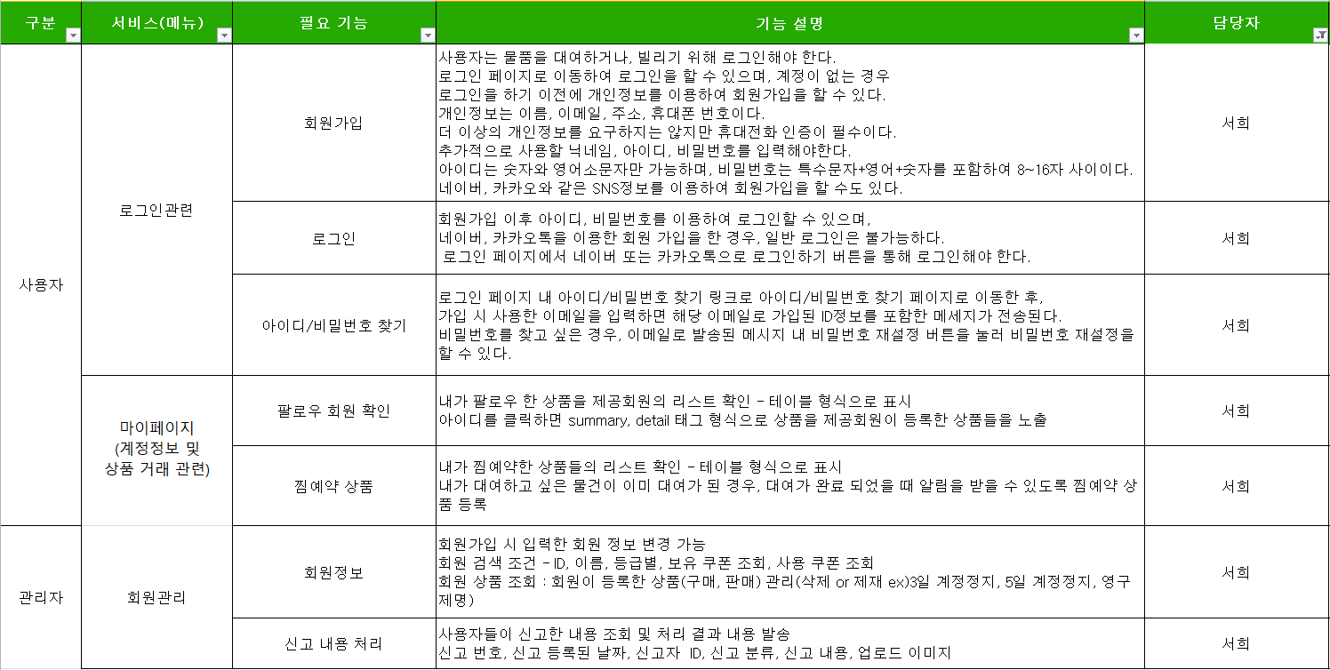

Slide 9
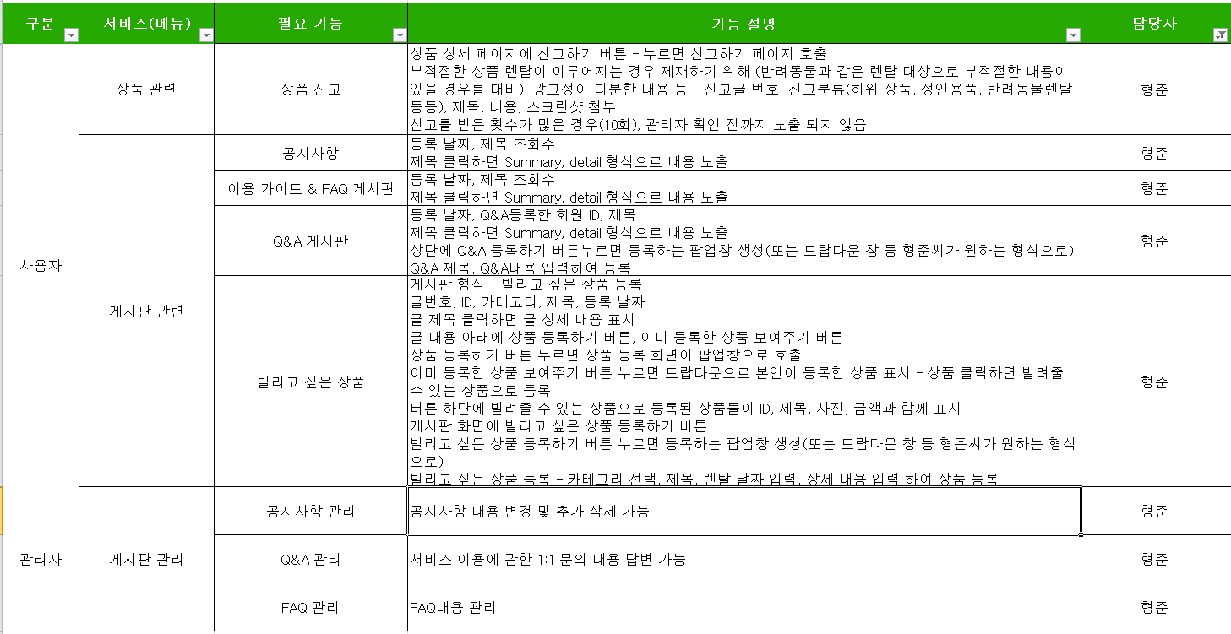

Slide 10
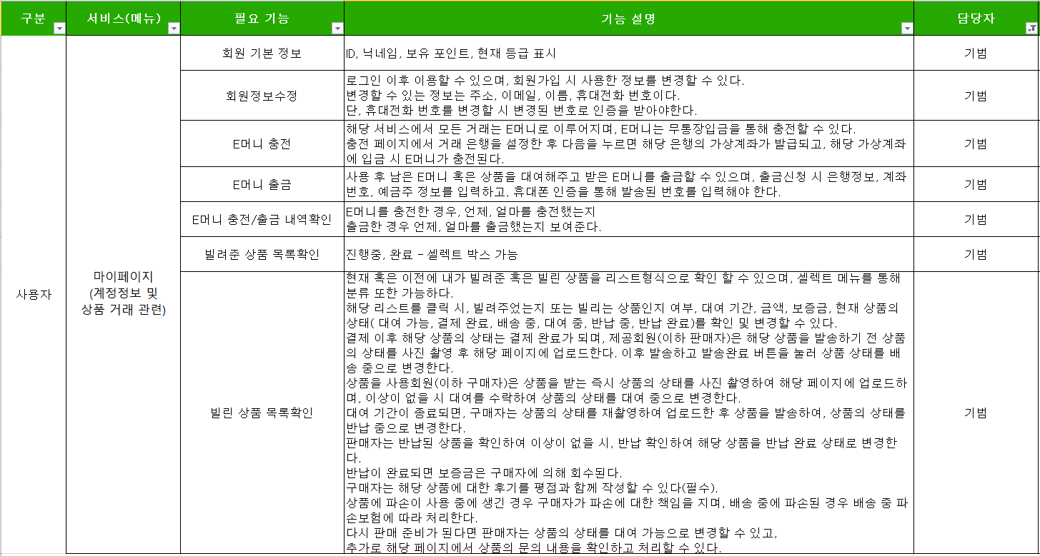

Slide 11
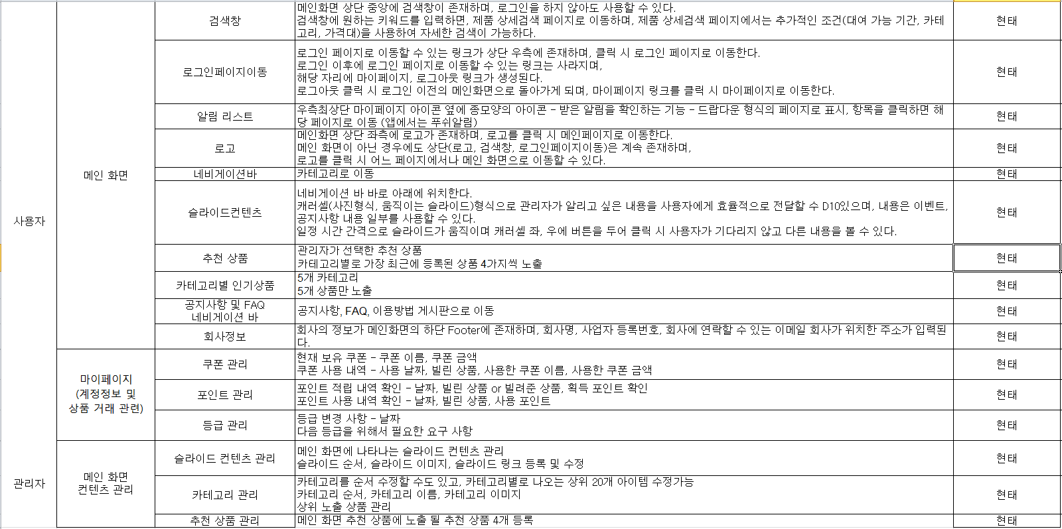

Slide 12
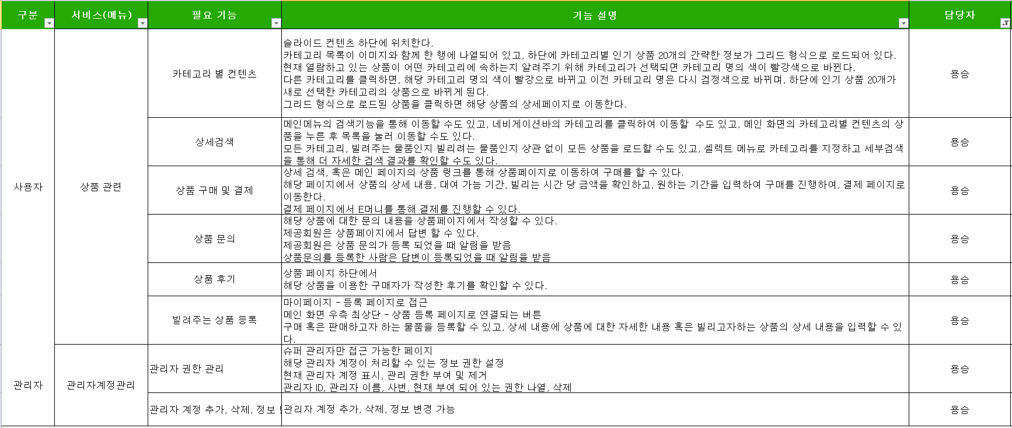
조회

Slide 13
화면설계서
데이터베이스설계
유서희

Slide 14
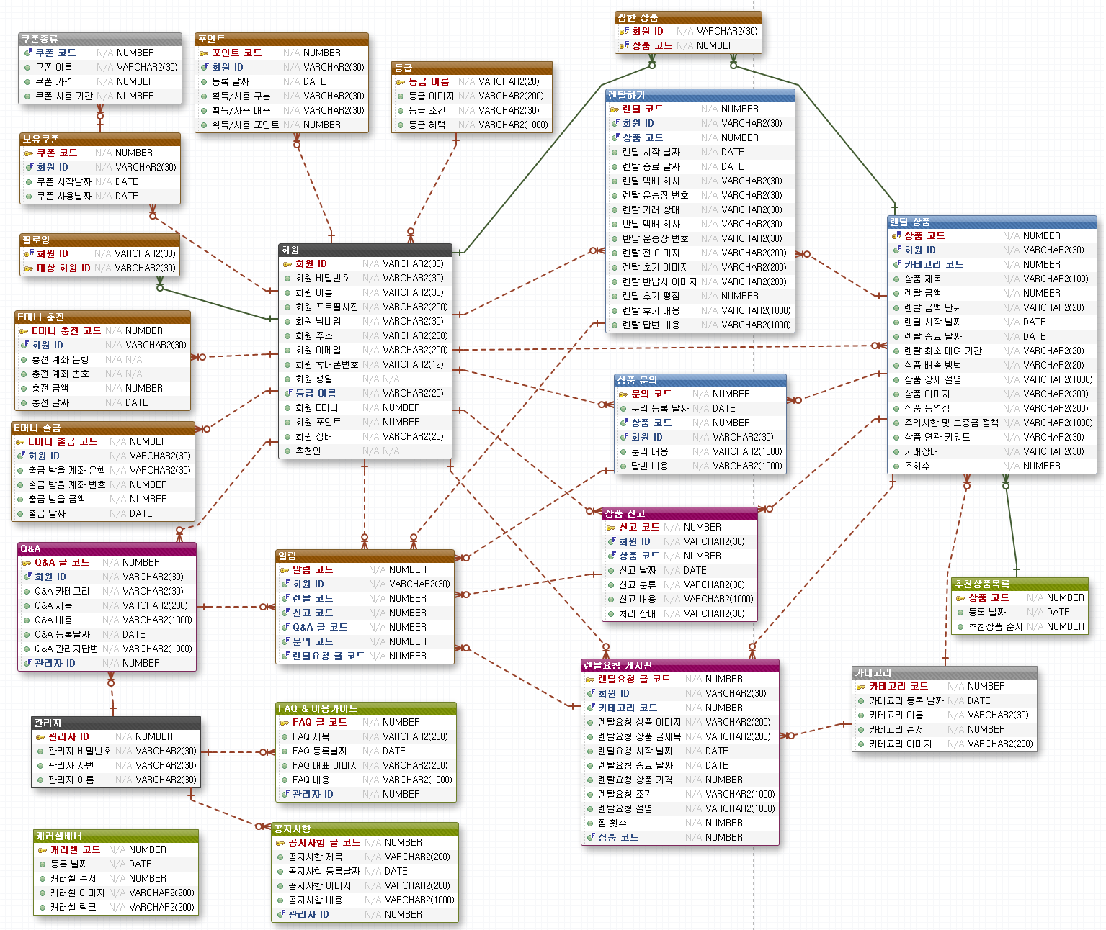
이름, 이메일, 주소, 휴대폰 번호, 닉네임, 아이디, 비밀번호

Slide 15
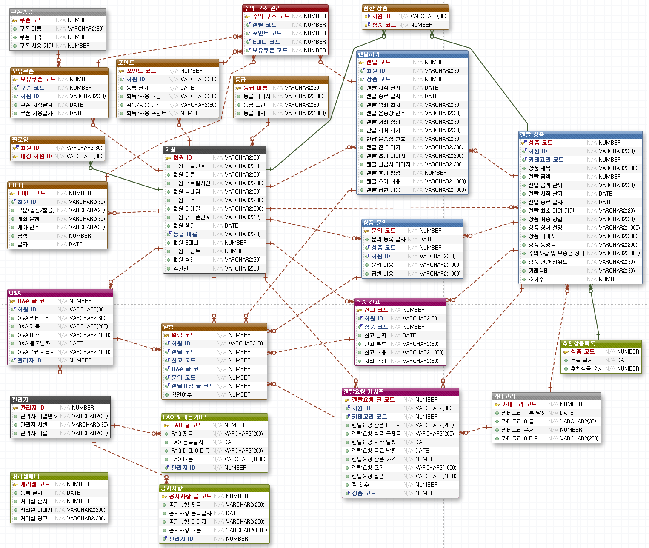
이름, 이메일, 주소, 휴대폰 번호, 닉네임, 아이디, 비밀번호

Slide 16
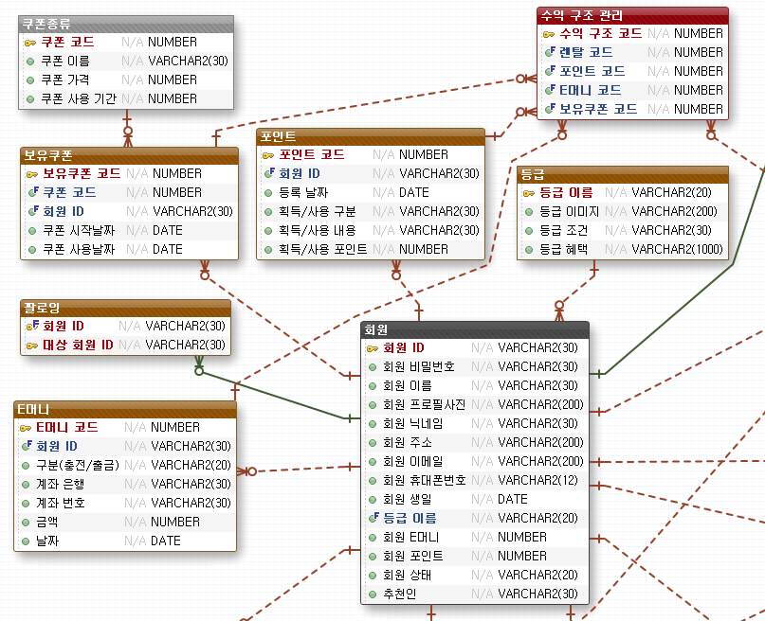

Slide 17
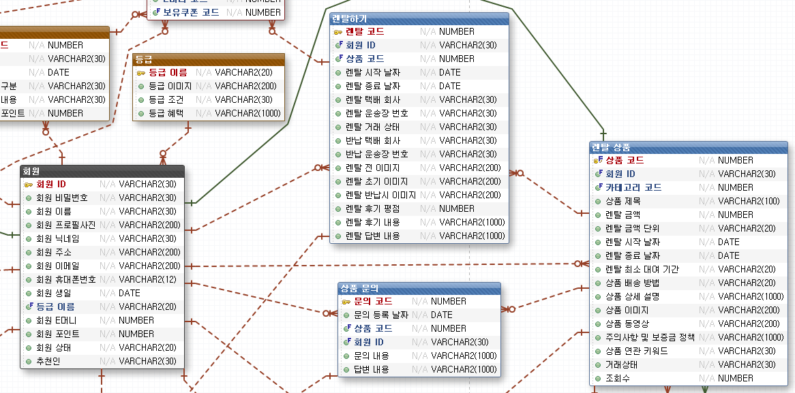

Slide 18
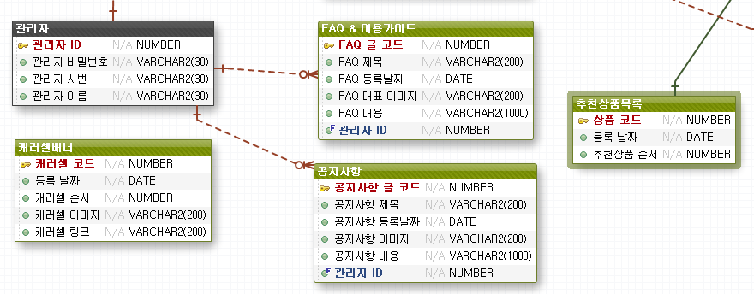

Slide 19
화면설계서
화면설계서
유서희
권기범

Slide 20
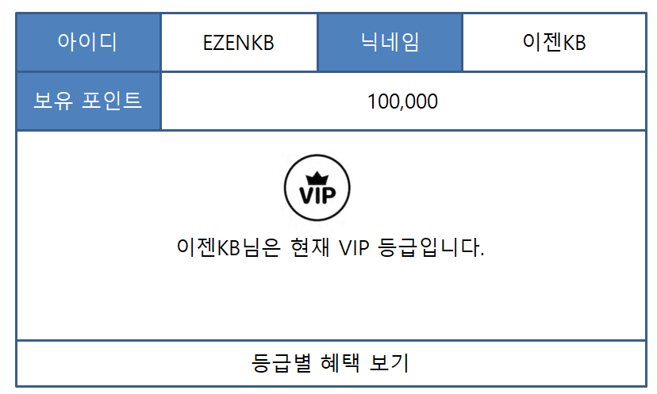
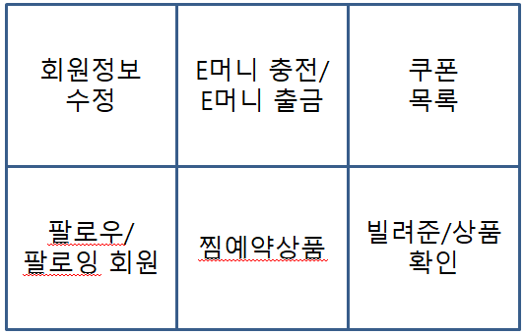
화면코드 | user_w_kb_MyPageMain
화면명 | 마이페이지
프로젝트
화면 번호
1
2
3
4
5
6
#
1 | 아이디, 닉네임, 보유 포인트, 현재 등급을 보여지게 함

Slide 21
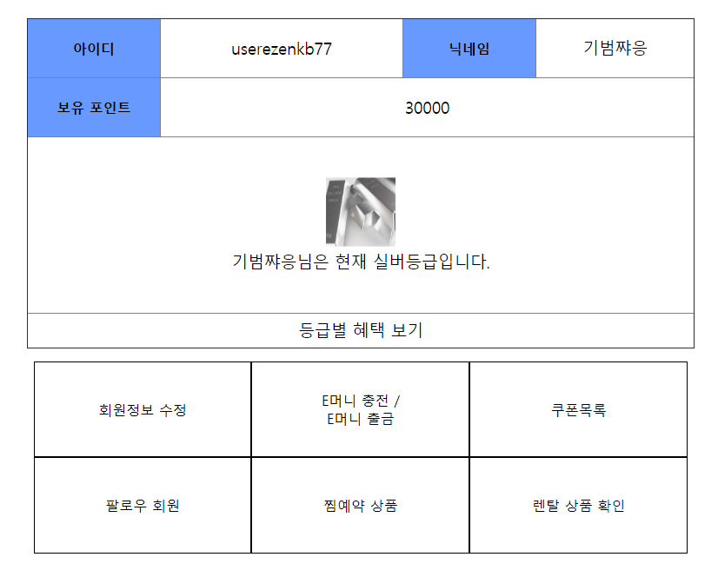
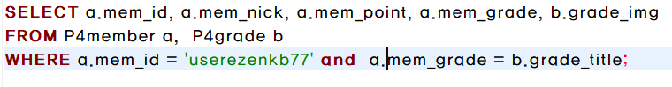
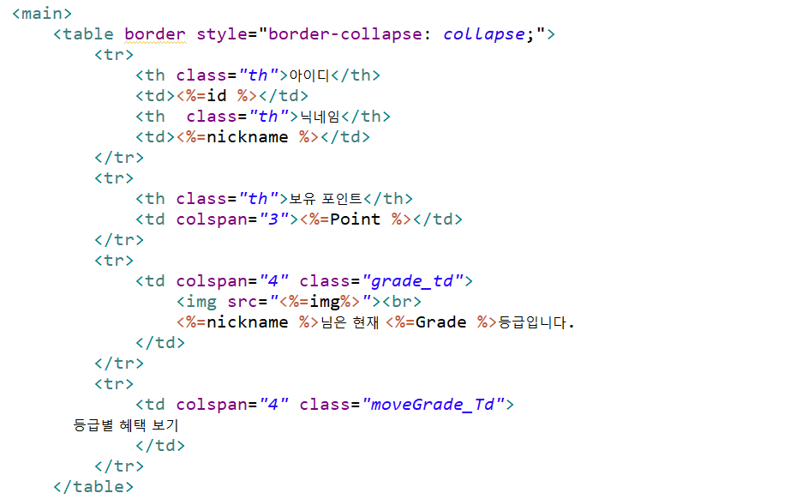
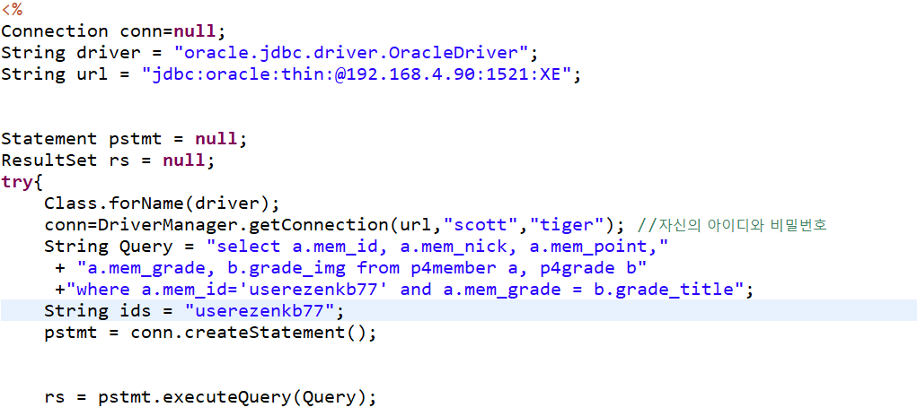
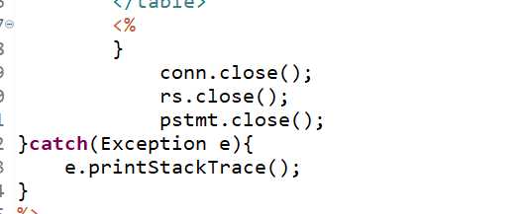
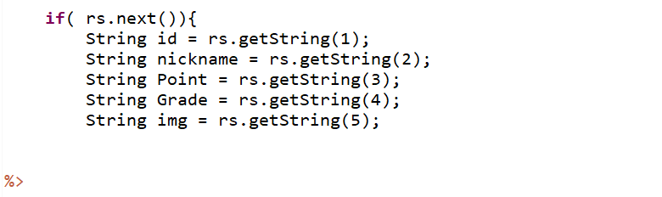

Slide 22
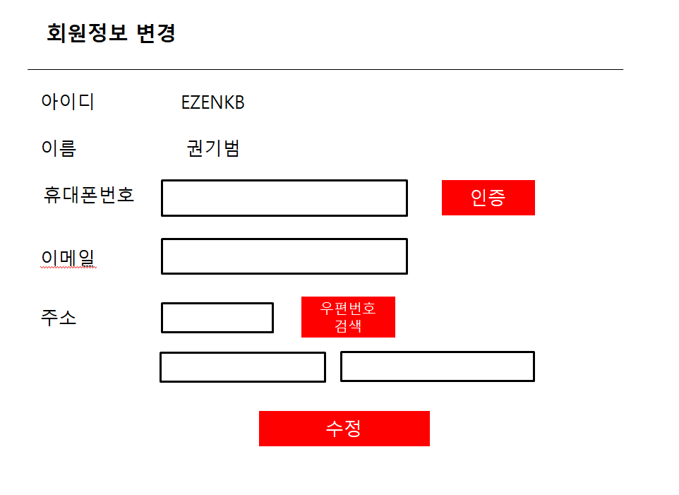
화면코드 | user_w_kb_Updatemember
화면명 | 회원 정보 변경
프로젝트
화면 번호
1
2
3
4
5
6
#
1 | 휴대폰번호 입력후 인증 버튼을 눌러서 인증 해야함
2 | 이메일 유효성 검사 이메일 형식이 제대로 되었는지 확인
3 | 우편번호 검색 누르면 다음 우편번호 검색 API을 이용
4 | 수정버튼 누르면 해당 회원 정보가 변경이 됨

Slide 23
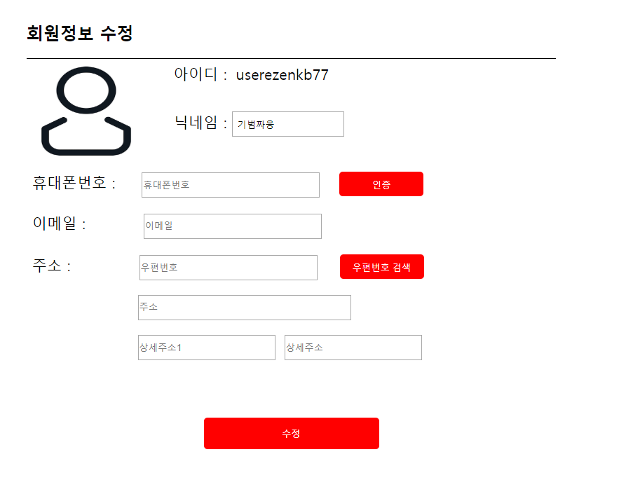

Slide 24
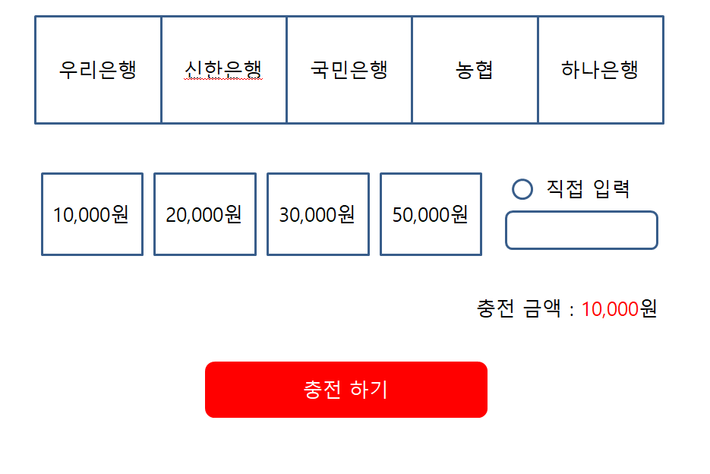
화면코드 | user_w_kb_EmoneyCharge
화면명 | E머니 충전
프로젝트
화면 번호
1
2
3
4
5
6
#
1 | 금액 버튼 누르면 해당 금액이 충전 금액에 나타나게 함
2 | 평소엔 input이 비활성화 되어있다가 직접 입력 라디오 버튼이 눌려지면 활성화 되게 함
3 | 충전하기 버튼 누르면 사용자에게 입금 계좌번호 보이게 한다

Slide 25
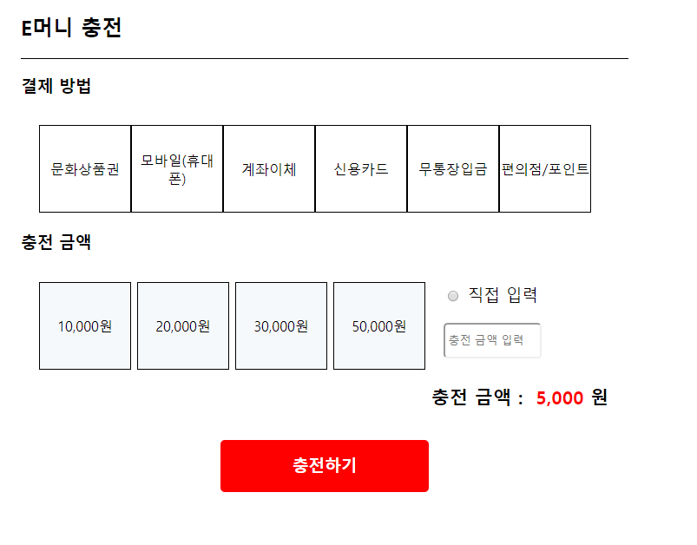
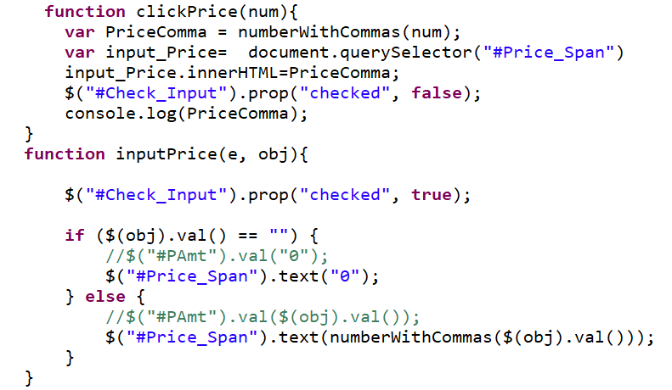

Slide 26
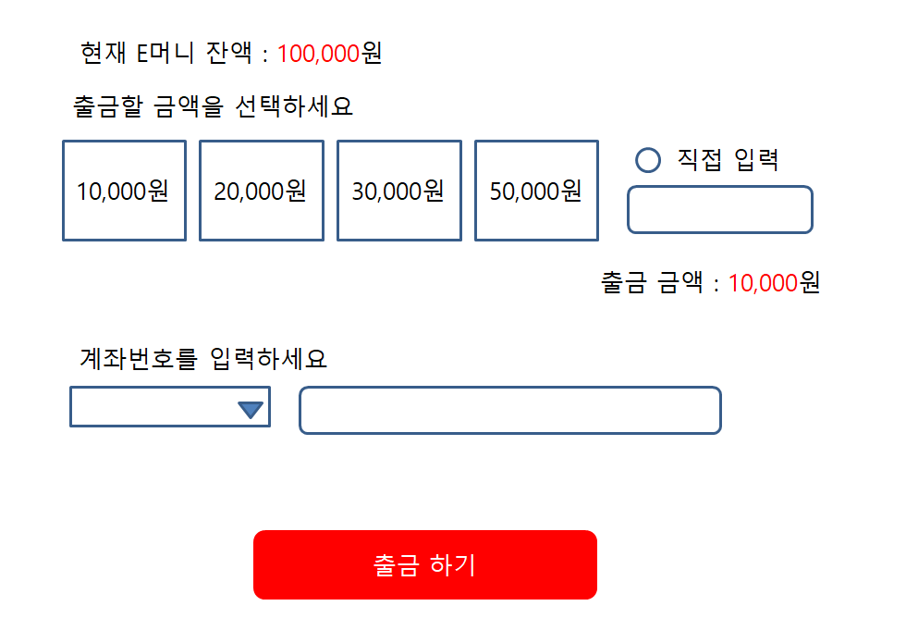
화면코드 | user_w_kb_EMoneyWIthdraw
화면명 | E머니 출금
프로젝트
화면 번호
1
2
3
4
5
6
#
1 | 금액 버튼 누르면 해당 금액이 출 금액에 나타나게 함
2 | 평소엔 input이 비활성화 되어있다가 직접 입력 라디오 버튼이 눌려지면 활성화 되게 함
3 | 출금하기 버튼 누르면 해당 금액으로 출금 처리

Slide 27
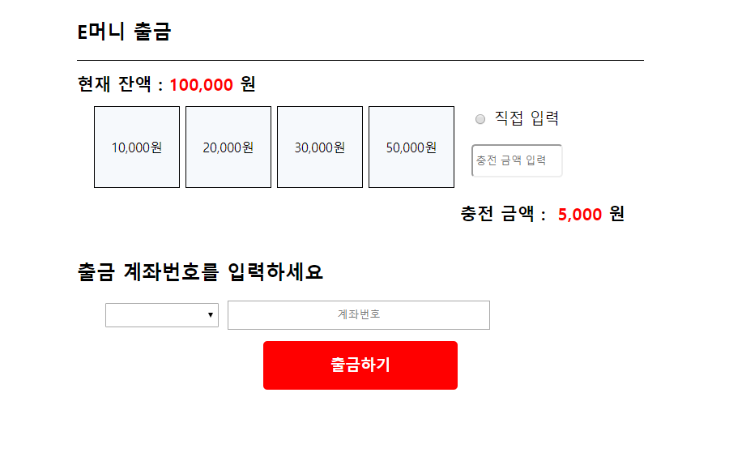
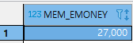

Slide 28
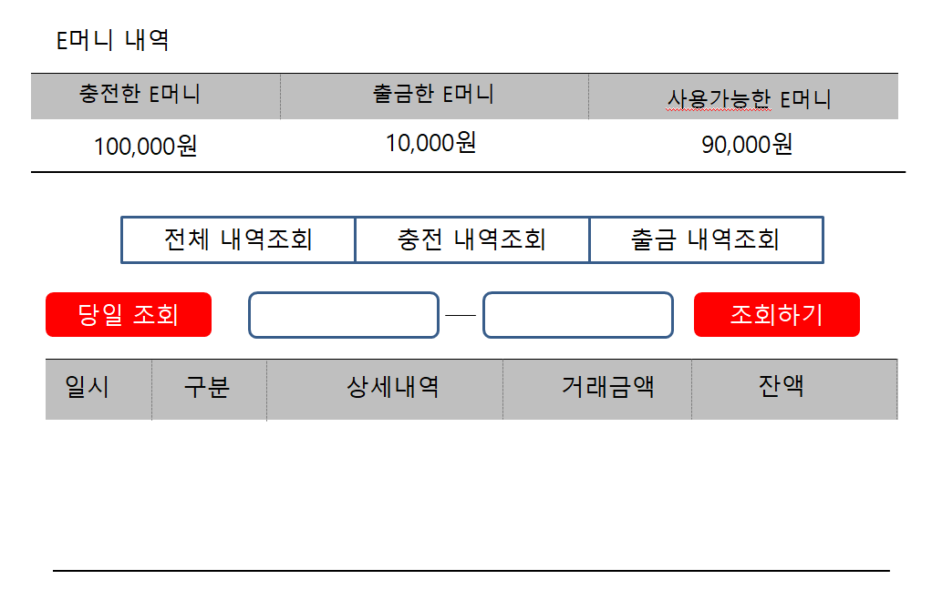
화면코드 | user_w_kb_EMoneyDetail
화면명 | E머니 충전/출금내역
프로젝트
화면 번호
1
2
3
4
5
6
#
1 | 충전한 E머니와 출금또는 사용한 E머니, 현재 잔액을 보여준다
2 | 전체 내역조회 또는 충전 내역조회, 출금 내역조회 버튼 누르면 각각의 내용이 보여지게 됨
3 | 당일 조회 버튼 누르면 현재 날짜 기준으로 조회가 됨
4 | 조회하기 누르면 해당 날짜 기준으로 조회

Slide 29
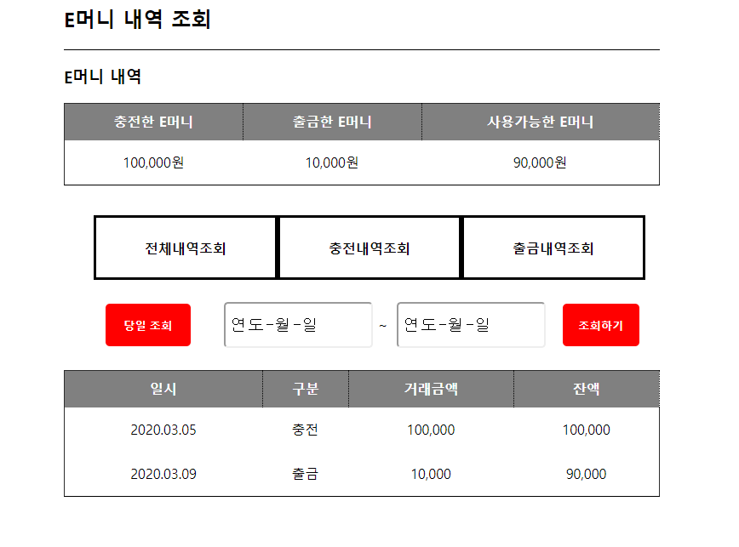
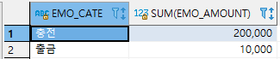
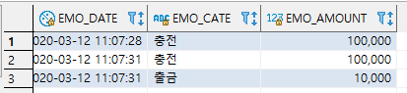
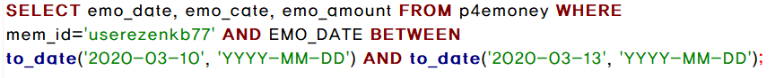
1

Slide 30
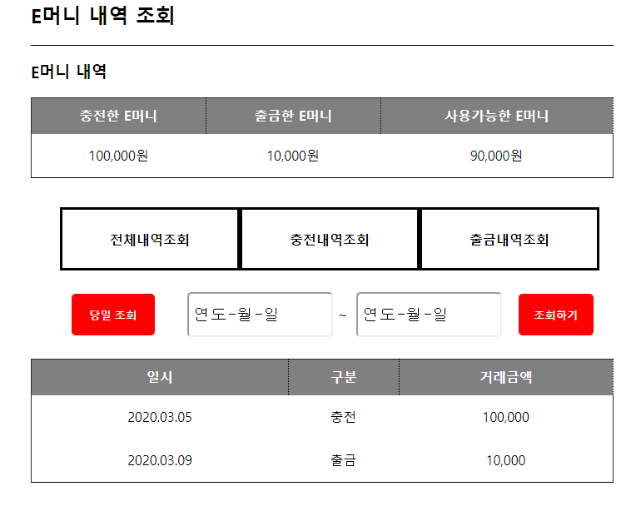
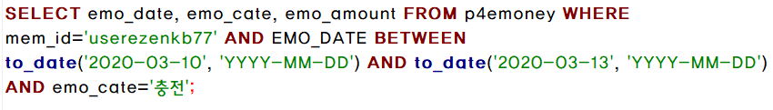
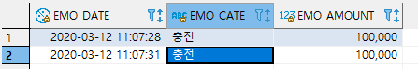
1

Slide 31
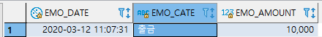
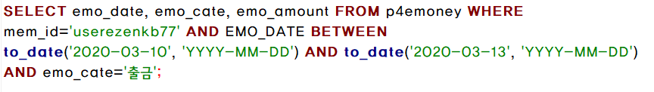
1

Slide 32
화면설계서
화면설계서
유서희
김용승

Slide 33
화면코드
화면명
 | 카테고리별 컨텐츠
화면 번호
1
# | 기능명
1 | 상단에 이미지와 카테고리명이 들어가며 카테고리 클릭 시 이름은 붉은색으로 변경 되며 하단에 컨텐츠 출력
2 | 하단 제품은 대표이미지와 대여기간, 금액 등 기본적인 정보 노출 이미지나 텍스트 클릭 시 상세 페이지로 전환.
3
4
5
2
2020 맥북프로
2019 아이맥
2020 아이패드
2018 맥미니
대여기간 6/12까지
300,000원
대여기간 6/12까지
300,000원
대여기간 6/12까지
300,000원
대여기간 6/12까지
300,000원
2020 맥북프로
2020 맥북프로
2020 맥북프로
2020 맥북프로
대여기간 6/12까지
300,000원
대여기간 6/12까지
300,000원
대여기간 6/12까지
300,000원
대여기간 6/12까지
300,000원

Slide 34
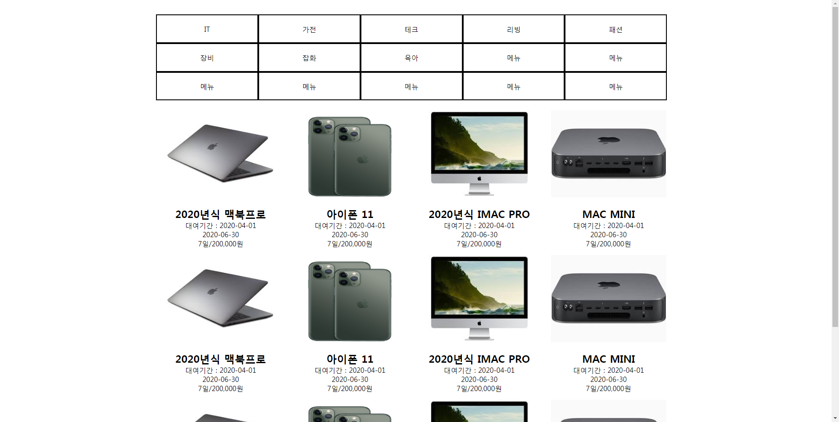
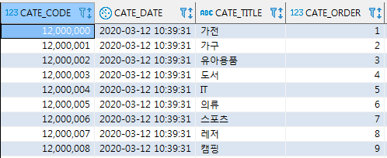
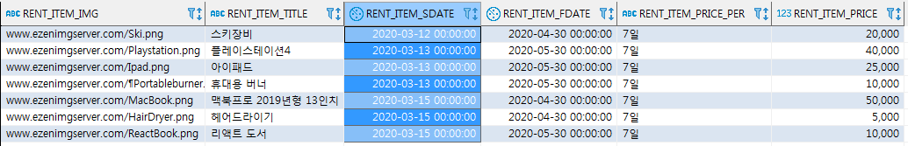

Slide 35
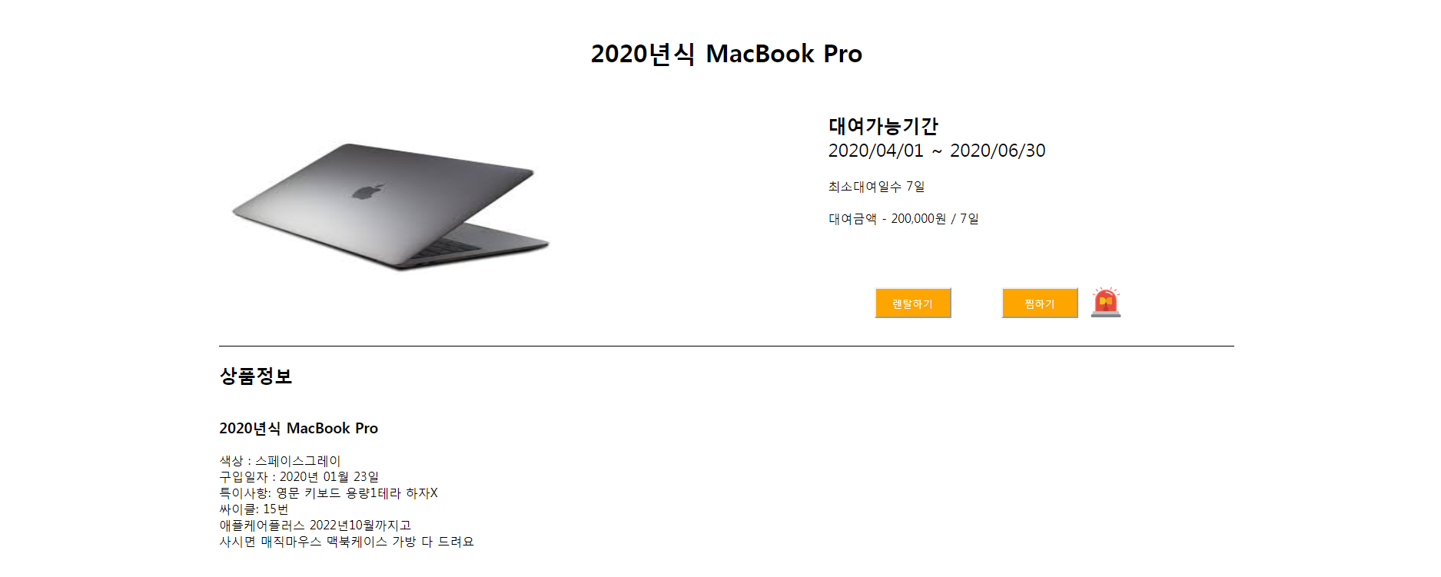
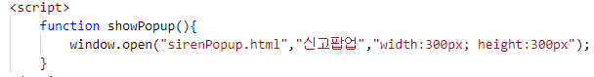
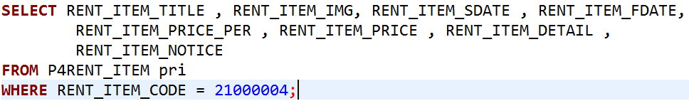
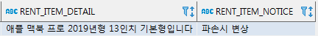

Slide 36
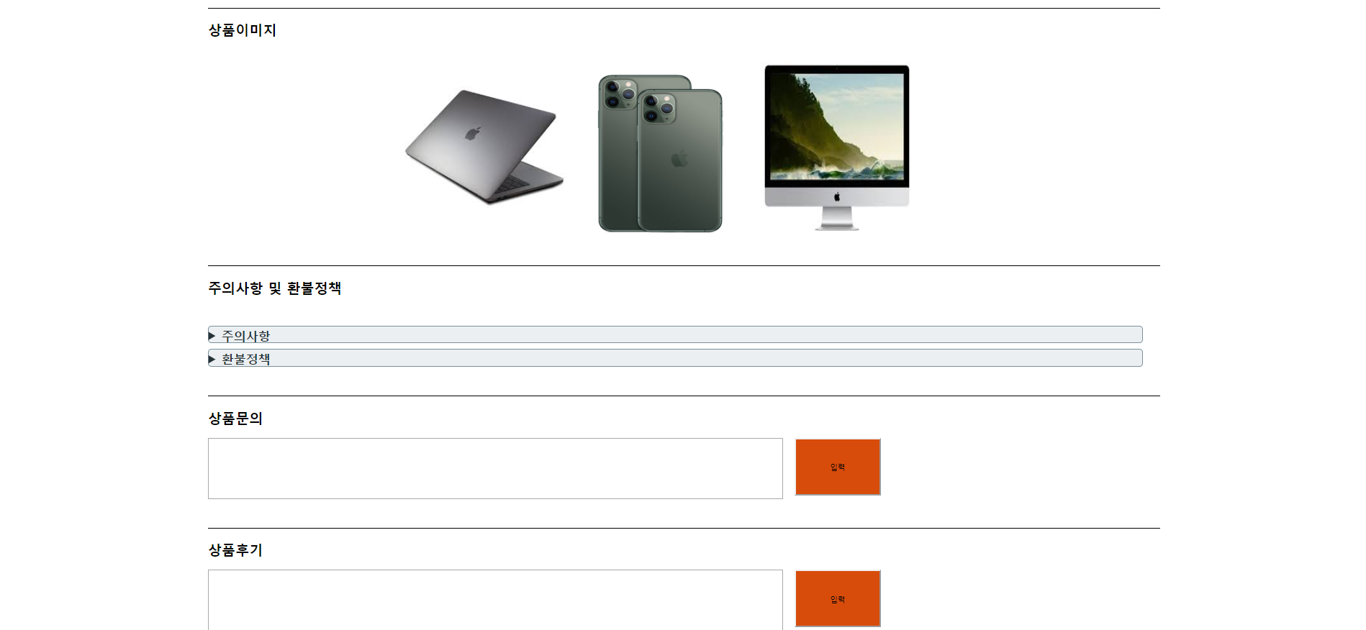
후기는 렌탈고객만 작성할 수 있기 때문에 INSERT구문 대신 UPDATE구문을 이용

Slide 37
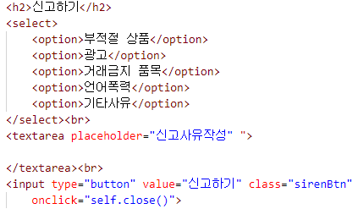
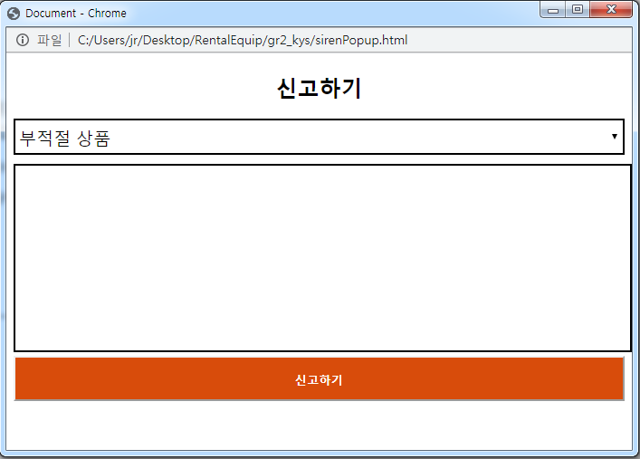
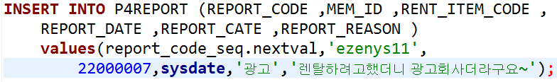
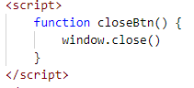
처리중 – defaul값.

Slide 38
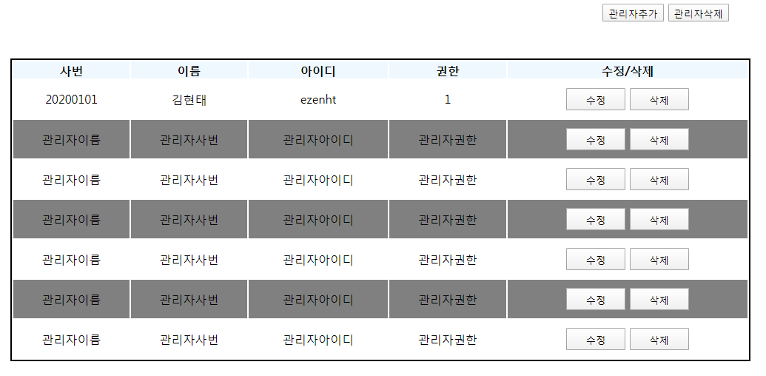
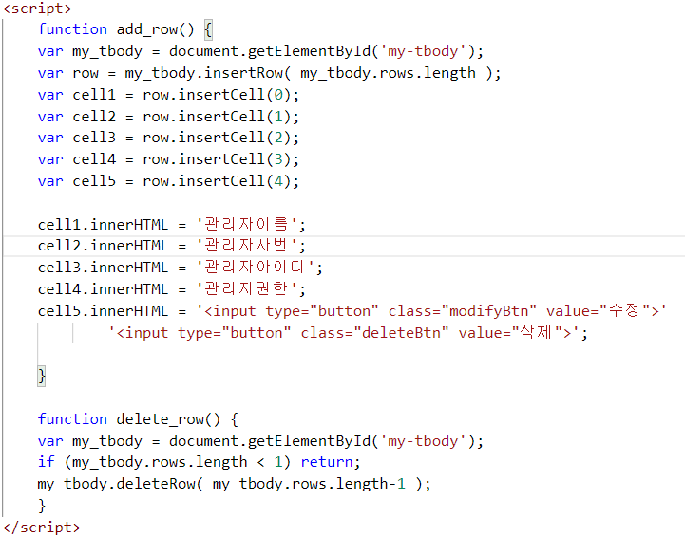

Slide 39



Slide 40
화면설계서
화면설계서
유서희
유서희

Slide 41
이름, 이메일, 주소, 휴대폰 번호, 닉네임, 아이디, 비밀번호
화면코드 | user_w_sh_signup
화면명 | 회원가입
 | 1
화면 번호
# | 기능명
1 | 회원가입 폼 - 아이디, 비밀번호, 비밀번호 확인, 이름, 닉네임, 주소, 이메일주소, 휴대폰 번호, 인증번호 필수 입력
1
회원가입
아이디 * 영문,숫자 혼용
비밀번호 *8~16자의 영문,숫자,특수문자 사용
비밀번호 확인
이름
닉네임
주소검색
주소
이메일주소
인증번호 요청
휴대폰 번호
인증번호

Slide 42

화면코드 | user_w_sh_signup
화면명 | 회원가입
 | 2
화면 번호
# | 기능명
1 | 이용약관 내용 화살표 클릭시 스크롤 표시
이메일주소
인증번호 요청
휴대폰 번호
인증번호
전체 동의하기
1
(필수) ZENTAL 이용 약관 동의
(필수) 개인정보 처리 방침 동의
(선택) 이메일,SMS 광고 수신 동의
* 선택 한목은 동의하지 않아도 회원가입이 가능합니다.
작성완료

Slide 43



Slide 44
화면코드 | user_w_sh_login
화면명 | 로그인
 | 로그인
화면 번호
# | 기능명
1 | 소셜로그인 - 클릭시 ,OAuth 프로세스에 따라 로그인
2 | 아이디/비밀번호 로그인 아이디/비밀번호 불일치시 각각에 해당하는 오류 메시지 출력 “존재하지 않는 아이디입니다“ “비밀번호가 일치하지 않습니다＂
ZENTAL로 거래 시작하기
15초만에 간편하게 로그인하고
상품을 확인하세요!
1
네이버로 이용하기
카카오로 이용하기
페이스북으로 이용하기
아이디
비밀번호
2
로그인
아이디 찾기 / 비밀번호 찾기
아직 계정이 없으세요? 회원가입 하기

Slide 45


Slide 46
화면코드 | user_w_sh_findID
화면명 | 아이디 찾기
 | 아이디 찾기
화면 번호
# | 기능명
1 | 이메일 인증번호 요청 이메일에서 인증버튼 클릭시 생략가능 (아이디 정보 출력)
2
3
4
5
아이디 찾기
이름
인증번호요청
이메일
1
인증하기
인증번호 입력
확인

Slide 47



Slide 48



Slide 49
화면코드 | user_w_sh_findPwd
화면명 | 비밀번호 재설정
 | 1
화면 번호
# | 기능명
1 | 아이디/이메일 입력 아이디/이메일 불일치시 각각에 해당하는 오류 메시지 출력 “존재하지 않는 아이디입니다“ “존재하지 않는 이메일입니다＂
비밀번호 재설정
아이디
이메일
1
확인

Slide 50


Slide 51
화면코드 | user_w_sh_findPwd
화면명 | 비밀번호 재설정
 | 2
화면 번호
# | 기능명
1 | 이메일 확인하기 - 해당 이메일 플랫폼으로 이동
asddfasdfa@naver.com 으로 비밀번호 재설정 메일이 발송 되었습니다
1
이메일 확인하기

Slide 52



Slide 53
화면코드 | user_w_sh_following
화면명 | 마이페이지
 | 팔로잉/팔로우
화면 번호
# | 기능명
1 | 프로필 - 프로필 사진 변경 가능
2 | 팔로워/팔로잉 전환 탭 - 클릭시 팔로잉/팔로워 리스트 전환
3 | 알림 - 알림 설정/해제 가능 - 알림 설정시 해당 계정이 새로운 상품 업로드시 알림 발송
4
5
2
팔로잉
팔로워
프로필
1
프로필
tjgml3213
골드
팔로우 : 10명 | 팔로잉 : 15명
3
알림
프로필
tjgml3213
골드
팔로우 : 10명 | 팔로잉 : 15명
팔로워 1 | 팔로잉 2 | 방문수 20
알림

Slide 54
화면코드 | user_w_sh_following
화면명 | 마이페이지
 | 팔로잉/팔로우
화면 번호
# | 기능명
1 | 프로필 - 프로필 사진 변경 가능
2 | 팔로워/팔로잉 전환 탭 - 클릭시 팔로잉/팔로워 리스트 전환
3 | 알림 - 알림 설정/해제 가능 - 알림 설정시 해당 계정이 새로운 상품 업로드시 알림 발송
4
5
찜예약
상품 이미지
상품명 | 찜예약날짜
상품 이미지
상품명 | 찜예약날짜
상품 이미지
상품명 | 찜예약날짜
알림설정
알림설정
알림설정
상품 이미지
상품명 | 찜예약날짜
상품 이미지
상품명 | 찜예약날짜
상품 이미지
상품명 | 찜예약날짜
알림설정
알림설정
알림설정

Slide 55
화면코드 | admin_w_sh_userInfo
화면명 | 회원정보
 | 회원정보
화면 번호
# | 기능명
1 | 검색 키워드 검색시 해당 정보 출력
2 | 개인정보 클릭시 가입일, 휴대폰 번호 등 개인정보 출력
3 | 상품목록 제공/사용 상품 숫자 표시 클릭시 제공/사용 상품 리스트 팝업
4 | 등급 클릭시 등급 변경 팝업
5 | 상태 - 클릭시 3일정지, 5일정지, 정상전환 가능
6 | 쿠폰 - 사용/보유 버튼 클릭시 사용/보유 쿠폰 리스트 팝업
회원 정보
1
검색어를 입력 해주세요
 | 아이디 | 이름 | 상품목록 | 등급 | 상태 | 쿠폰
 | tjgml5151 | 유서희 | 5개 | 일반 | 정상
 | gusxo3553 | 김용승 | 4개 | 실버 | 정지
 | dydtmd6565 | 이형준 | 3개 | 골드 | 정상
 | gudwns3533 | 김현태 | 6개 | VIP | 정상
 | rlqja5253 | 권기범 | 8개 | VVIP | 정지
 | qkrxodyd6455 | 박태용 | 23개 | 일반 | 정상
 | wnsqja6545 | 최준범 | 15개 | 골드 | 정지
2
3
4
5
6
사용
보유
사용
보유
사용
보유
사용
보유
사용
보유
사용
보유
사용
보유

Slide 56



Slide 57
화면코드 | admin_w_sh_userInfo
화면명 | 회원정보
 | 상품목록
화면 번호
# | 기능명
1 | 제공/사용 버튼 - 둘중 하나만 선택 가능
2 | 글제목 - 클릭시 해당 상품 페이지로 이동
회원 정보
검색어를 입력 해주세요
 | 아이디 | 이름 | 등급 | 쿠폰
 | tjgml5151 | 유서희 | 일반
 | gusxo3553 | 김현태 | 실버
 | dydtmd6565 | 김용승 | 골드
 | gudwns3533 | 이형준 | VIP
 | rlqja5253 | 권기범 | VVIP
 | qkrxodyd6455 | 박태용 | 일반
 | wnsqja6545 | 최준범 | 골드
상품목록
제공 사용
사용
보유
1
사용
보유
상품명 | 글제목 | 거래상태
공기청정기 | 미세먼지를 대비해 공기청.. | 대여가능
아이폰7 | 쓰던 아이폰 빌려드려요 | 결제완료
남성자켓 | 면접용 자켓만 빌려드려요 | 반납중
사용
보유
2
사용
보유
사용
보유
사용
보유
사용
보유

Slide 58


제공

Slide 59
화면코드 | admin_w_sh_userInfo
화면명 | 회원정보
 | 등급변경
화면 번호
# | 기능명
1 | 등급선택 -클릭시 등급리스트 드롭다운
회원 정보
검색어를 입력 해주세요
 | 아이디 | 이름 | 등급 | 쿠폰
 | tjgml5151 | 유서희 | 일반
 | gusxo3553 | 김현태 | 실버
 | dydtmd6565 | 김용승 | 골드
 | gudwns3533 | 이형준 | VIP
 | rlqja5253 | 권기범 | VVIP
 | qkrxodyd6455 | 박태용 | 일반
 | wnsqja6545 | 최준범 | 골드
회원 등급 변경
사용
보유
사용
보유
1
사용
보유
등급 선택
사용
보유
사용
보유
사용
보유
사용
보유

Slide 60



Slide 61
화면코드 | admin_w_sh_userInfo
화면명 | 회원정보
 | 사용쿠폰
화면 번호
# | 기능명
1 | 사용 쿠폰 리스트 - 사용처 클릭시 해당 상품 페이지로 이동
회원 정보
검색어를 입력 해주세요
 | 아이디 | 이름 | 등급 | 쿠폰
 | tjgml5151 | 유서희 | 일반
 | gusxo3553 | 김현태 | 실버
 | dydtmd6565 | 김용승 | 골드
 | gudwns3533 | 이형준 | VIP
 | rlqja5253 | 권기범 | VVIP
 | qkrxodyd6455 | 박태용 | 일반
 | wnsqja6545 | 최준범 | 골드
최준범님의 사용쿠폰
사용
보유
1
사용
보유
쿠폰명 | 사용처 | 사용일시
생일축하쿠폰 | 남성의류 | 2020-02-29
가입축하쿠폰 | 전자기기 | 2020-02-25
이벤트 지급 | 전자기기 | 2020-03-01
사용
보유
사용
보유
사용
보유
사용
보유
사용
보유

Slide 62



Slide 63


Slide 64
화면코드 | admin_w_sh_declaration
화면명 | 신고내용처리
 | 신고내용처리
화면 번호
# | 기능명
1 | 신고자 ID - 클릭시 신고 횟수, 개인정보 팝업
2 | 내용보기 클릭시 내용 팝업
3 | 처리상태 - 클릭하여 처리상태 변경, 담당자 지정 가능
4
5
신고 내용 처리
검색어를 입력 해주세요
 | 신고분류 | 신고자 ID | 내용보기 | 처리상태 | 신고일시
 | 허위 상품 | tjgml5151 | 허위 상품 신고 합니다 | 처리완료 | 2020-02-12
 | 부적절 상품 | gusxo3553 | 반려동물을 팔아도 됩니까? | 처리중 담당자 : 홍길동 | 2020-02-11
 | 불건전내용(욕설등) | dydtmd6565 | 욕설 회원 제재 바랍니다 | 처리중 담당자 : 김길동 | 2020-01-22
 | 부적절 상품 | gudwns3533 | 시험 족보 거래 신고합니다 | 처리완료 | 2020-01-18
 | 불건전내용(욕설등) | rlqja5253 | 제공회원이 이상한 말을 하네요… | 처리중 담당자 : 박길동 | 2020-01-12
 | qkrxodyd6455 | qkrxodyd6455 | 제공 회원이 자기랑 따로 거래하자고.. | 처리완료 | 2020-01-03
 | 허위 상품 | wnsqja6545 | 게임기가 아니라 게임기 박스네요 | 처리중 담당자 : 이길동 | 2020-01-02
1
2
3

Slide 65



Slide 66



Slide 67
화면설계서
화면설계서
유서희
이형준

Slide 68

화면코드
화면명 | 공지사항
 | 리스트
프로젝트
화면 번호 | 1
# | 기능명
1 | 네비게이션바 형식으로 공지사항, FAQ및이용가이드, Q&A 메뉴로 이동 가능.
2 | 글목록.
1
2

Slide 69

화면코드
화면명 | 공지사항
 | 클릭 시
프로젝트
화면 번호 | 1
# | 기능명
1 | 리스트를 클릭 시 다른 페이지로 이동하지 않고 아래에 내용이 펼쳐짐. 드랍다운 형식
2 | 펼쳐진 글내용
1
2

Slide 70

FAQ, Q&A페이지로 이동 가능한 네비게이션 메뉴
공지사항을 list형식으로 보여줌.

Slide 71

클릭 시 슬라이드가 펼쳐지며 공지사항의 내용을 확인할 수 있음.

Slide 72

P4notice 테이블에서 해당 내용을 저장
공지사항 관리자 페이지를 통해 데이터베이스에 등록 가능.

Slide 73

화면코드
화면명 | FAQ 및 이용가이드
 | 리스트 형식
프로젝트
화면 번호 | 1
# | 기능명
1 | 네비게이션 메뉴에서 FAQ및 이용가이드를 선택하면 메뉴가 빨강으로 변경
2 | 리스트형식으로 직관성을 높이는 이미지와 자주 묻는 질문을 나열
1
2

Slide 74

화면코드
화면명 | FAQ 및 이용가이드
 | 리스트 형식
프로젝트
화면 번호 | 1
# | 기능명
1 | FAQ 리스트
1

Slide 75

직관성을 높이기 위해 이미지와 FAQ, 이용가이드를 함께 제공

Slide 76

P4FAQ 테이블에 데이터를 저장하며 FAQ관리자 페이지에서 데이터베이스에 추가 가능.

Slide 77

화면코드
화면명 | Q&A
 | 질문하기
프로젝트
화면 번호 | 1
# | 기능명
1 | 문의 카테고리 선택
2 | 문의하고자 하는 내용 입력
1
2

Slide 78

화면코드
화면명 | Q&A
 | 질문 내용 확인
프로젝트
화면 번호 | 1
# | 기능명
1 | 하단으로 내려오면 다른 사람들이 질문한 내용이 보이고 클릭 시 해당 내용과 답변내용을 볼 수 있음.
2 | 질문 내용은 비공개로 설정할 수 있으며 비공개인 경우 열람 불가.
1
2

Slide 79

카테고리를 선택, 내용을 입력하여 질문 등록
등록된 질문들 확인

Slide 80

Radio버튼을 리스트로 구성해서 제출시 쿼리문으로 넘길 수 있게 구성

Slide 81


클릭 시 슬라이드형식으로 확인 할 수 있고
등록된 질문들은
P4QNA 테이블에서 관리

Slide 82


화면코드
화면명 | 빌리고 싶은 상품페이지
 | 리스트
프로젝트
화면 번호 | 1
# | 기능명
1 | 사용자가 빌리고 싶은 상품들의 리스트
2 | 빌리기 등록을 통하여 사용자는 빌리고 싶은 상품을 등록할 수 있음.
2
1

Slide 83

카테고리를 설정해서 상품들을 확인할 수 있는 메뉴
해당하는 아이템들의 리스트

Slide 84

해당하는 아이템들의 데이터는
P4req_item 테이블에 저장,
빌리기 등록을 통해서 데이터베이스에 등록가능.

Slide 85





화면코드
화면명 | 빌리고 싶은 상품페이지
 | 상품상세페이지
프로젝트
화면 번호 | 1
# | 기능명
1 | 사용자가 등록한 대여글에 제공자가 상품등록하기를 통해 빌려줄 상품을 등록할 수 있고, 기존에 등록한 상품의 링크를 입력하여 대여하기 위해 등록된 상품 리스트에 자신의 상품을 추가할 수 있다.
2 | 사용자는 대여하기 위해 등록된 상품 중 자신이 원하는 상품을 선택하여 대여를 진행 할 수 있다.
1
대여하기 위해 등록된 상품
2

Slide 86

등록한 상품 보여주기-이미 등록한 상품의 링크를 통해 대여 등록 가능
등록된 상품은 하단에서 확인 가능.

Slide 87
화면설계서
화면설계서
유서희
김현태

Slide 88
화면코드 | user_w_ht_mainIndex
화면명 | 메인 화면 – 고정 네비게이션바
 | 웹
프로젝트
화면 번호
1
7
로그아웃
8
알림
내 렌탈
앱 다운로드
즐겨찾기
1
로그인
1
회원가입
2
내 렌탈
#
1 | 로그인 화면 으로 이동 회원가입으로 이동
2 | 로그인 전의 경우 로그인 화면으로 이동 로그인 한 경우 내 렌탈(마이페이지)로 이동
3 | 로고 클릭시 메인 화면으로 이동
4 | 키워드 입력 후 상세 검색 페이지로 이동
5 | 렌탈 상품 등록 페이지로 이동
6 | 각 게시판 페이지로 이동
7 | 로그인 후 버튼 변경
8 | 드랍다운 형식으로 알림 내용 리스트 표시
9 | 드랍다운 형식으로 카테고리 표시
ZENTAL
로고
상품명, 카테고리 검색어 입력
빌려주기
내 렌탈
번개톡
3
4
5
2
9
IFRAME
6
공지사항
FAQ 이용가이드
Q&A
회사 정보 등 FOOTER

Slide 89



화면코드 | user_w_ht_mainIndex
화면명 | 메인 화면 – 고정 네비게이션바
 | 웹
프로젝트
화면 번호
로그아웃
알림
내 렌탈
앱 다운로드
즐겨찾기
로그인
회원가입
내 렌탈
#
1 | 로그인 화면 으로 이동 회원가입으로 이동
2 | 로그인 전의 경우 로그인 화면으로 이동 로그인 한 경우 내 렌탈(마이페이지)로 이동
3 | 로고 클릭시 메인 화면으로 이동
4 | 키워드 입력 후 상세 검색 페이지로 이동
5 | 렌탈 상품 등록 페이지로 이동
6 | 각 게시판 페이지로 이동
7 | 로그인 후 버튼 변경
8 | 드랍다운 형식으로 알림 내용 리스트 표시
9 | 드랍다운 형식으로 카테고리 표시
ZENTAL
로고
상품명, 카테고리 검색어 입력
빌려주기
내 렌탈
번개톡
IFRAME
공지사항
FAQ 이용가이드
Q&A
회사 정보 등 FOOTER

Slide 90

화면코드 | user_w_ht_mainEnter
화면명 | 메인화면 – 진입(1)
프로젝트
화면 번호
1
광고용 캐러셀 배너
#
1 | 광고용 캐러셀 일정 시간 간격으로 슬라이드가 움직이고, 좌, 우에 버튼을 클릭 시 전후 내용 표시
2 | 관리자가 정한 상품 4개 표시
3
4
5
1
ZENTAL 추천상품
2

Slide 91
화면코드 | user_w_ht_mainEnter
화면명 | 메인화면 – 진입(2)
프로젝트
화면 번호
1
카테고리 1, 2, 3, 4, 5 인기 상품
#
1 | 카테고리별 인기 상품 5가지씩 5개 카테고리 상품 표시
2
3
4
5
3

Slide 92



화면코드 | user_w_ht_mainEnter
화면명 | 메인화면 – 진입(2)
프로젝트
화면 번호
카테고리 1, 2, 3, 4, 5 인기 상품
#
1 | 카테고리별 인기 상품 5가지씩 5개 카테고리 상품 표시
2
3
4
5

Slide 93

화면코드 | user_w_ht_mainEnter
화면명 | 메인화면 – 진입(2)
프로젝트
화면 번호
카테고리 1, 2, 3, 4, 5 인기 상품
#
1 | 카테고리별 인기 상품 5가지씩 5개 카테고리 상품 표시
2
3
4
5

Slide 94
화면코드 | user_w_ht_point
화면명 | 포인트 관리
프로젝트
화면 번호
1
현재 보유 포인트 5430P
#
1 | 현재 보유 중인 포인트 표시
2 | 포인트 적립 내역 표시
3 | 포인트 사용 내역 표시
4
5
1
포인트 적립 내역
2
적립날짜 적립내용 적립포인트
2020-02-19 렌탈장비 반납완료 500p
2020-02-20 제공회원 상품렌탈 60p
2020-02-21 제공회원 상품렌탈 170p
포인트 사용 내역
3
사용날짜 사용내용 사용포인트
2020-02-18 스키복 500p
2020-02-18 아이패드 프로 60p
2020-02-18 고성능 DSLR 카메라 170p

Slide 95


화면코드 | user_w_ht_point
화면명 | 포인트 관리
프로젝트
화면 번호
현재 보유 포인트 5430P
#
1 | 현재 보유 중인 포인트 표시
2 | 포인트 적립 내역 표시
3 | 포인트 사용 내역 표시
4
5
포인트 적립 내역
적립날짜 적립내용 적립포인트
2020-02-19 렌탈장비 반납완료 500p
2020-02-20 제공회원 상품렌탈 60p
2020-02-21 제공회원 상품렌탈 170p
포인트 사용 내역
사용날짜 사용내용 사용포인트
2020-02-18 스키복 500p
2020-02-18 아이패드 프로 60p
2020-02-18 고성능 DSLR 카메라 170p

Slide 96

화면코드 | user_w_ht_point
화면명 | 포인트 관리
프로젝트
화면 번호
현재 보유 포인트 5430P
#
1 | 현재 보유 중인 포인트 표시
2 | 포인트 적립 내역 표시
3 | 포인트 사용 내역 표시
4
5
포인트 적립 내역
적립날짜 적립내용 적립포인트
2020-02-19 렌탈장비 반납완료 500p
2020-02-20 제공회원 상품렌탈 60p
2020-02-21 제공회원 상품렌탈 170p
포인트 사용 내역
사용날짜 사용내용 사용포인트
2020-02-18 스키복 500p
2020-02-18 아이패드 프로 60p
2020-02-18 고성능 DSLR 카메라 170p

Slide 97
화면코드 | admin_ht_recommend
화면명 | 추천상품 관리
프로젝트
화면 번호
1
#
1
2
3
4
5
추천상품 관리
3
등록날짜 순서 상품 타이틀 제공회원ID 삭제 이동
2020-02-01 1 스키복 빌려드림 ezenHT
삭제
2020-02-03 2 맥북 빌려드림 ezenSH
삭제
2020-02-03 3 애기침대 렌탈 ezenHJ
삭제
2020-02-15 4 아디다스 신발 ezenYS
삭제
등록하기
상품
이미지
표시
상품 입력
등록버튼

Slide 98

화면코드 | admin_ht_recommend
화면명 | 추천상품 관리
프로젝트
화면 번호
#
1
2
3
4
5
추천상품 관리
등록날짜 순서 상품 타이틀 제공회원ID 삭제 이동
2020-02-01 1 스키복 빌려드림 ezenHT
삭제
2020-02-03 2 맥북 빌려드림 ezenSH
삭제
2020-02-03 3 애기침대 렌탈 ezenHJ
삭제
2020-02-15 4 아디다스 신발 ezenYS
삭제
등록하기
상품
이미지
표시
상품 입력
등록버튼

Slide 99
화면설계서
이번주 이슈 및 다음주 계획
유서희

Slide 100
이번 주 이슈 및 다음 주 계획
01
>> 이번 주
2주차 목표를 거의 완료 한 것 같음
JSP의 활용도가 아직은 미흡 - > 다음주에 좀 더
본인 분담 파트가 바뀌면서 다양한 데이터베이스를 쓸 수 있어 이해도를 높여가는데 도움이 되었음
>> 다음 주
2주차 : 웹 화면구현 80% 완료, DB설계 마무리
3주차 : 웹/안드로이드 화면 구현 완료, SQL 작성
4주차 : 프로젝트 완성

Slide 101
감사합니다 :^)
http://192.168.4.90:7080/javaexp/gr2_kht/user_w_ht_mainIndex.jsp

Slide 102
화면설계서
화면설계서
유서희
유서희

Slide 103
화면설계서
화면설계서
유서희
이형준

Slide 104
화면설계서
화면설계서
유서희
권기범

Slide 105
화면설계서
화면설계서
유서희
김현태

Slide 106
화면설계서
화면설계서
유서희
김용승

